Slide 1
R&D Comune Pixel Fase-2
ATLAS-CMS
Marco Meschini – Nanni Darbo
A nome del gruppo R&D ATLAS-CMS

Slide 2
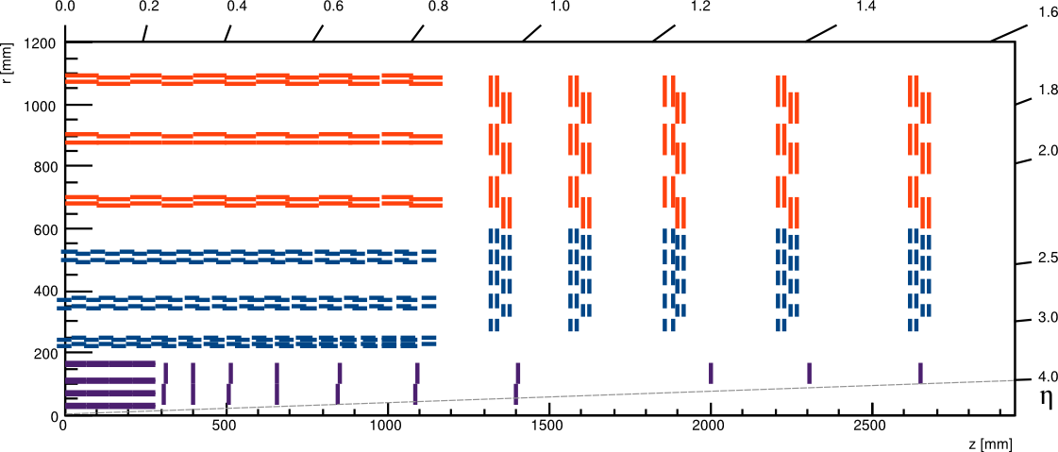
I Nuovi (Possibili) Tracker per Fase-2
ATLAS
CMS
CMS Area totale pixel 1.6m² Barrel + 2.0m² Disk;
Area singolo pixel ~2500μm²
Luminosita’ Integrata Fase-2: 3000 fb⁻¹
Pile-up: 140-200
Layout non eccessivamente diversi tra ATLAS e CMS (campo magnetico differente)
Problematiche da affrontare sono molto simili

Slide 3
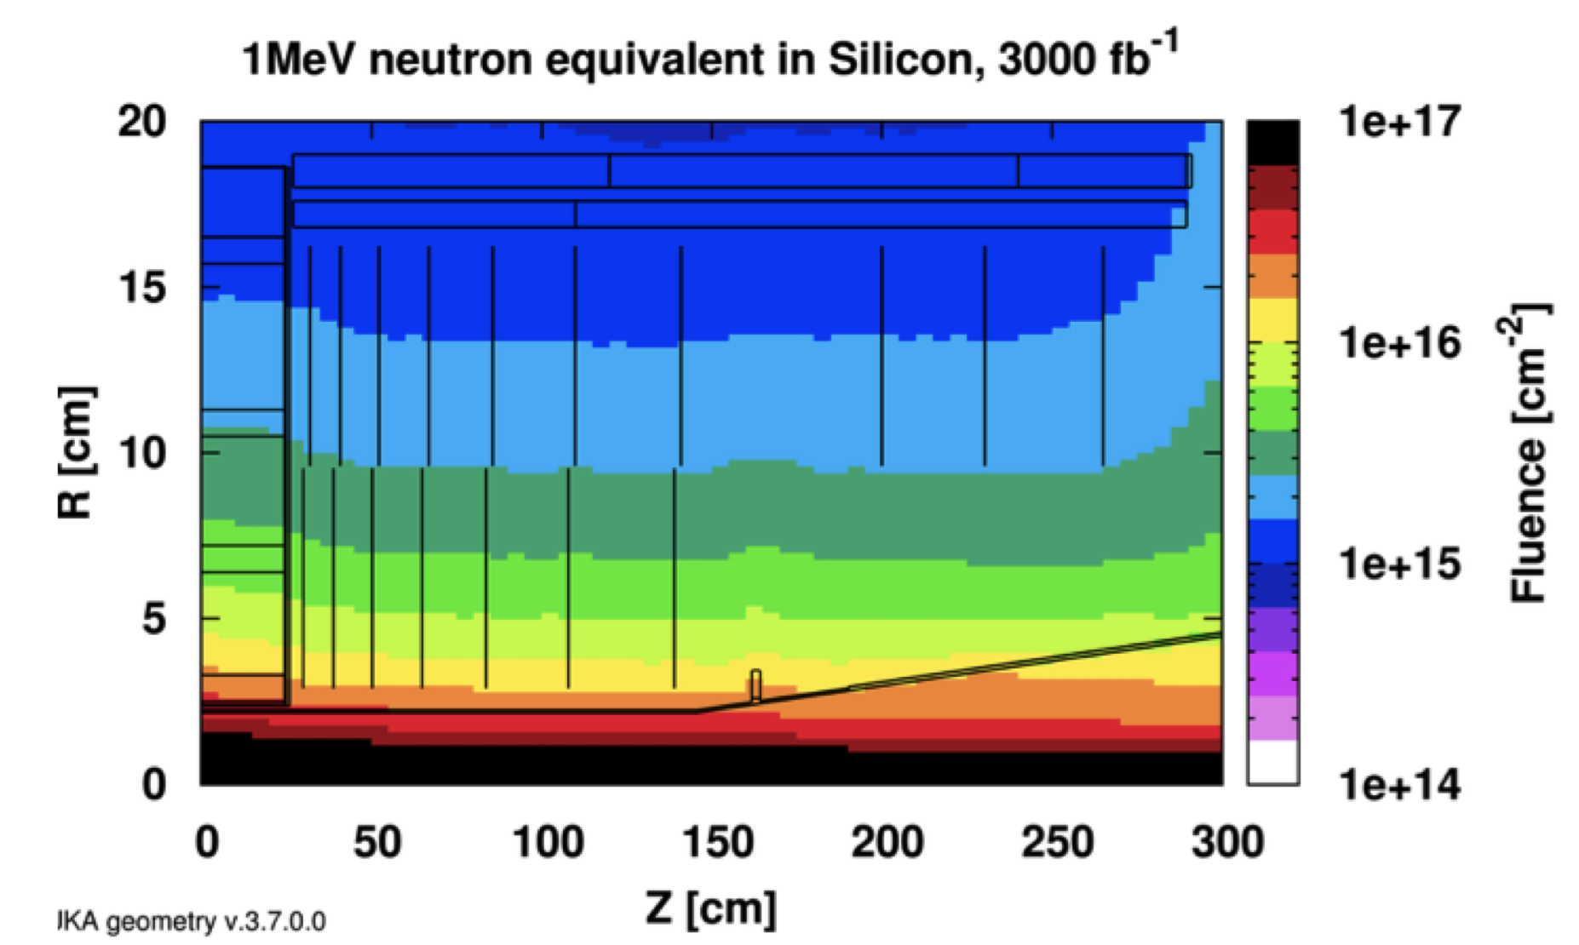
Caratteristiche richieste per i nuovi tracciatori a pixel
Fluenza prevista per CMS 3000fb⁻¹ simulazione (FLUKA)
Situazione analoga in ATLAS
Fluenza 2×10¹⁶ neq cm⁻² @ r=3 cm
Le sfide del rivelatore a pixel →
Estrema resistenza alle radiazioni
Minimizzazione delle zone inefficienti
Material budget: sensori, raffreddamento, cavi, strutture meccaniche
Aumento granularita’, identificazione vertici (contrasto al pile-up)
Mantenere/migliorare le prestazioni in p_{T}
Alimentazione LV e HV
Elettronica di lettura e trasmissione al back-end

Slide 4
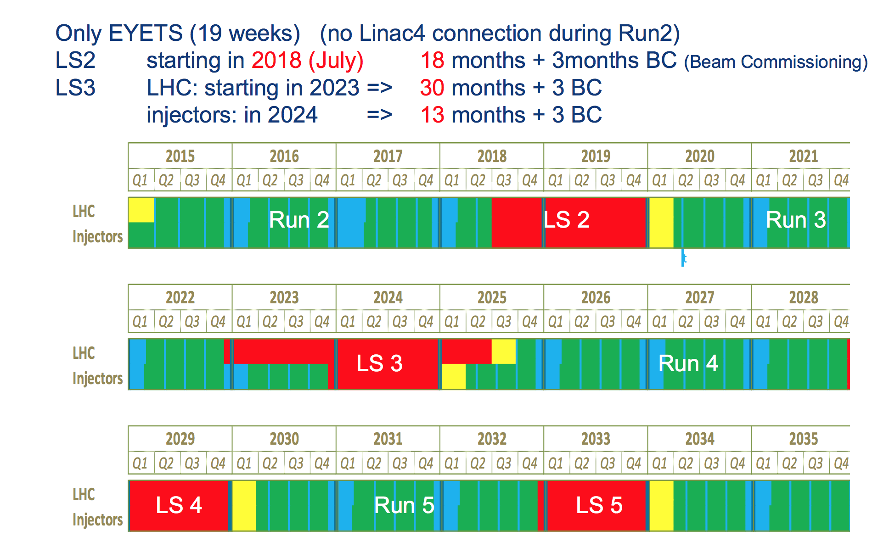
Evoluzione di LHC
Le tappe sono fissate, non ci sono cambiamenti in calendario
Fase-1 finisce nel 2022, poi 2.5 anni di LS3 e quindi Fase-2

Slide 5
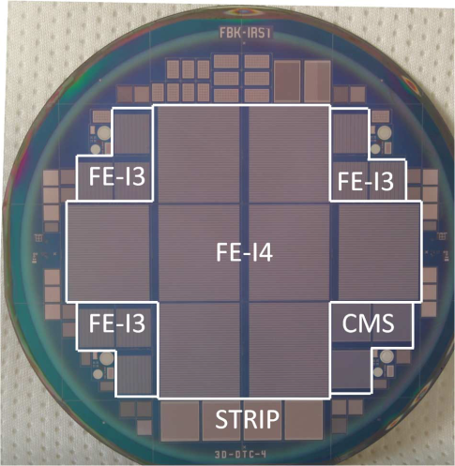
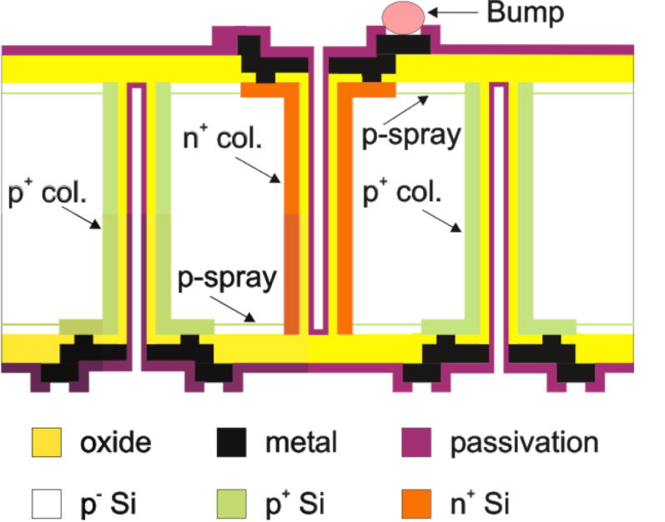
Le linee R&D ATLAS-CMS
Studio di rivelatori a pixel adatti, in particolare, per gli strati interni, piu’ vicini alla linea di fascio
FBK: Nuova Tecnica 3D single side su DWB da provare in questo R&D
Ottimizzazione del design:
  Materiale del bulk (Baseline p-type)
  Spessore del bulk (WB, Epi, Thinning)
  Processo dei 3d su linee di produzione a 6 inch
  Dimensioni della segmentazione in pixel (small pitch)
  Spaziatura, profondita’ e diametro delle colonne 3D
  Aspect ratio, tempi di processo
  Efficienza di copertura geometrica (Slim/Active Edges)
  Sviluppo di isolamento periferico per Pixel Single Sided p-type
Valutare il danno da radiazione per Fase-2 negli strati piu’ interni, simulazioni, test su fascio
Tecnica 3D double side FBK
Esempio di sensori pixel 3D su wafer 4” realizzato da FBK: per l’R&D è strategica la collaborazione con l’industria italiana in vista della competizione per HL-LHC

Slide 6
Piano di lavoro Pixel con FBK (convenzione MEMS3)
Batch 1: prove tecniche per colonne (3 maschere), no sensori
  Diametro, profondità, tempo di processo
  Stato: prove in corso, risultati a breve, diam. 5μm nominali gia’ fattibili
Batch 2: lotto planari su wafer DWB (Direct Wafer Bond) 6” (6 maschere)
  è considerato un lotto di test e verifica della linea di produzione 6” FBK
  contiene sensori ATLAS+CMS e strutture di test (vedi nel seguito)
  Stato: layout finalizzato in Agosto, maschere pronte, produzione in corso.
  Consegna prevista metà Nov. 2014 (salvo imprevisti)
Batch 3: lotto 3D single side su wafer DWB 6” (11 maschere)
  Studi layout in corso, adattamenti a ROC esistenti, nuovi pitch per ROC disponibili nell’immediato futuro (2015), ipotesi pitch RD53
  Layout e impegno FBK entro fine 2014
Batch 4: lotto planari Active Edge (al momento di interesse CMS, 10 maschere) su DWB 6”
  Layout e impegno FBK entro fine 2014

Slide 7
MEMS3
Piano di R&D da 30 passi litografici equivalenti (maschere) approvato globalmente dalla commissione MEMS3 (mail G. Ambrosi 3/4/14)
In convenzione MEMS3 “autorizzati” intanto batch 1 e 2
Non dovrebbero esserci ostacoli per le altre 21 maschere, chiederemo conferma
Per il futuro: e’ importante che la convenzione venga estesa nel tempo e nel numero di maschere disponibili, altrimenti i costi per ogni passo aumentano di un fattore ~3 (sic!)
CSN1 e Referee possono aiutare molto in questa direzione

Slide 8
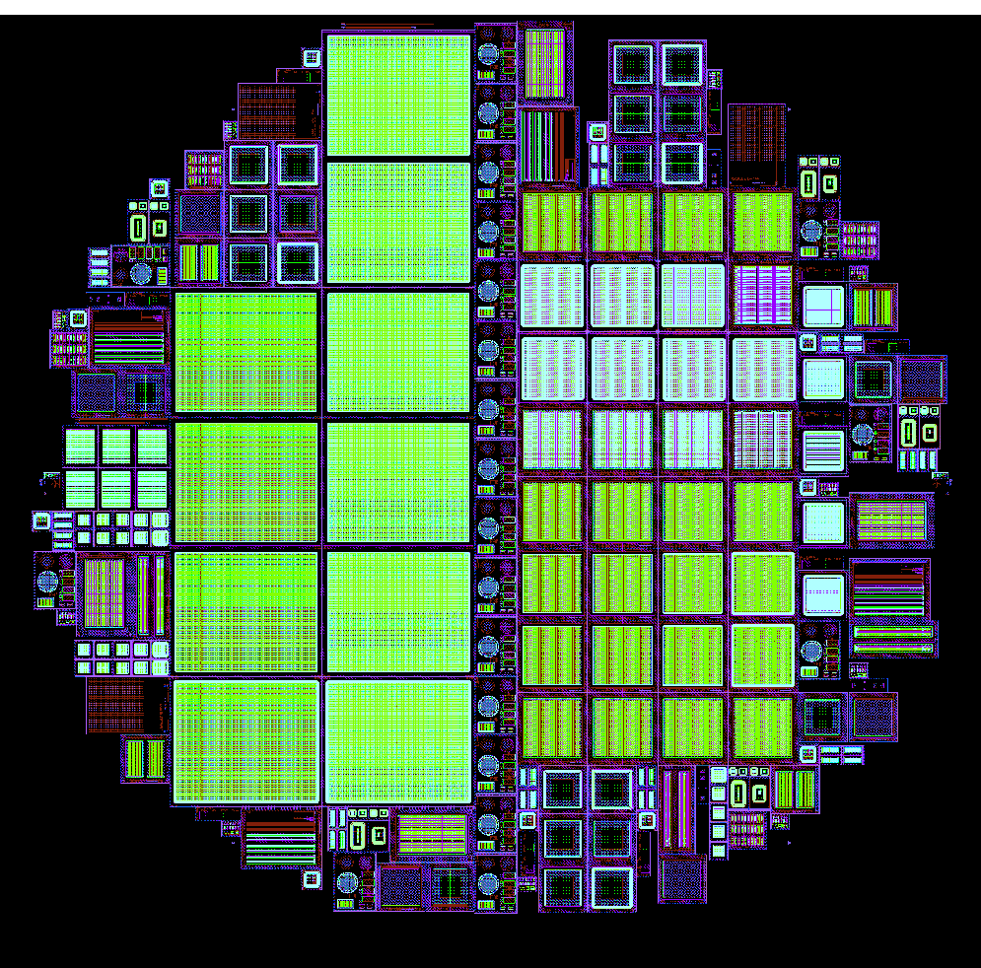
Layout del Batch Planare in Produzione alla FBK
Processo con P_Spray + P_Stop in alcune zone secondo richieste
Strutture di test FBK
Nella periferia del wafer TS (strutture di test) CMS, FBK, ATLAS, in comune
Diodi, capacita’, ossidi, pspray…
TS fondamantali per qualificare il processo e fare confronti con altre produzioni di sensori
TS da misurare nelle probe station in clean room
Area FBK
Area ATLAS
Area CMS
Sensori per ROC FE-I4 di ATLAS
Sensori per ROC PSI_dig di CMS

Slide 9
Wafer 6” per lotti FBK
Acquistati 55 wafer Float Zone DWB dalla Icemos Tec. (UK):
  Handle wafer CZ a bassissima resistivita’ 500μm di spessore
  Sensor wafer FZ resistivita’ > 3kOhm cm
  2 spessori: 100μm (25 wafer) e 130 μm (30 wafer)
  costo totale 21k$
Wafer Epitassiali:
  estremamente difficile trovare produttori su 6”
  per ora un solo fornitore: Shinetsu (Japan) con il quale non si puo’ trattare direttamente e che vende attraverso un “intermediario” per le esportazioni
  requisiti di resistivita’ e uniformita’ dello spessore Epi ancora non pienamente soddisfacenti, prezzo abbastanza alto (12 kCHF per 25 wafer), ordine in stand-by in attesa di una nuova offerta

Slide 10
Piano di Produzione Planari Batch n.2 FBK
Dose P_Spray | FZ | DWB 100μm | DWB 130μm
Dose MIN |  |  | 2
Dose CENTRAL | 2 | 3 | 2
Dose MAX |  |  | 2
In totale 11 wafer in produzione
Tre dosi di isolamento P_Spray
Confronto tra wafer sulla dose centrale
Il Float Zone viene utilizzato come riferimento, in quanto il DWB e’ una soluzione “innovativa”

Slide 11
Studi in corso per il batch Pixel 3D
Layout pixel in funzione dei ROC disponibili già ora o a breve termine
  FE-I4 e PSI_dig disponibili, ordinati alcuni wafer su fondi 2014
  nel 2015 ROC FNAL pitch 30x100μm²
  ROC PSI prototipo 50x50μm² (2015?)
  Primo mini-prototipo RD53?
Inserire comunque alcuni sensori pixel con pitch adatto per Fase-2 e leggerli con FE-I4 o PSI_dig
  metal mask per leggere solo alcuni pixel

Slide 12
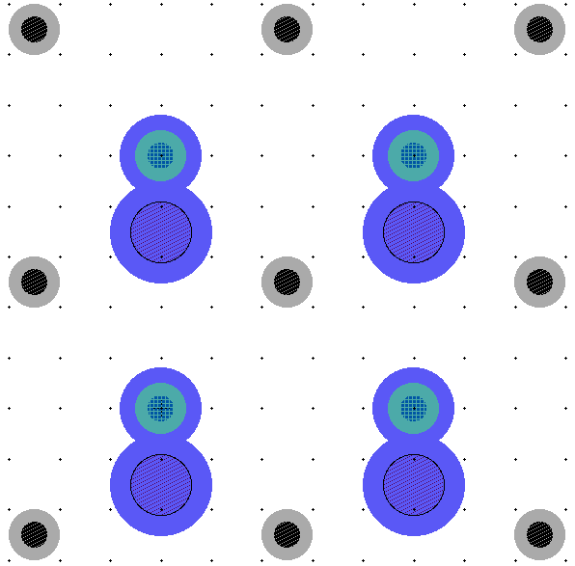
Studi per layout 3D
3D cell layout 1: 50 x 50
50 μm
50 μm
15 μm
P col.
Bump
pad
N col.

Slide 13
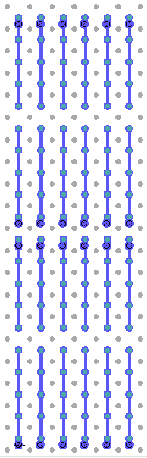
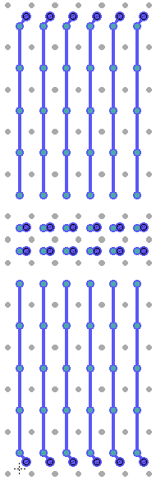
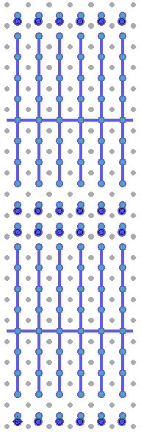
Configurazioni layout per leggere pixel 50x50 con FE-I4
FEI4 compatible test pixels 50 x 50
4x250
2x50 + 2x450L
4x50 + grid
450 μm
250 fF
250 fF
50 μm
450 μm

Slide 14
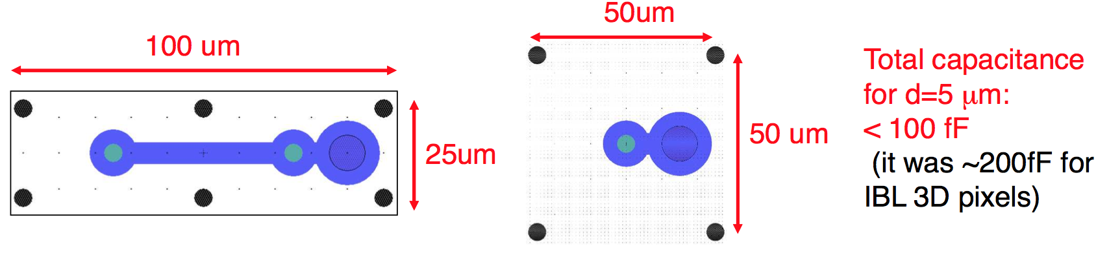
Simulazioni Capacità Inter-pixel (TN)
La capacità totale del pixel deve essere mantenuta bassa per non avere troppo rumore
  in particolare su rivelatori irraggiati e/o con zona di raccolta ridotta
G.-F. Dalla Betta (TN)
Le simulazioni danno ~100 fF per uno spessore di 150mm tenendo in conto anche il contributo del metal layout e delle colonne N verso il P_Spray

Slide 15
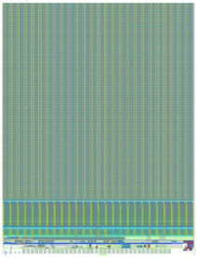
Assemblaggio di pixel in moduli: Flip Chip Bump Bonding
Il programma di R&D pluriennale prevede:
  Assemblaggio di Pixel sensors
    sensori sottili (fino a ~100 micron)
    alta densità di bumps: per pixel con pitch piccolo (~ 4x10⁴ bumps/cm²)
  ROC Chip:
    Area fino a 2x2cm² come Fe-I4 (anche fino a ~6 cm² se OK in 65 nm)
    Assottigliati: fino a 100μm di spessore con chip di grandi dimensioni (FE-I4) e fino a 75μm con ad esempio PSI46-dig (1x1cm²).
ROC FE-I4 per ATLAS IBL
8.0 mm
9.9 mm
PSI46dig
  Numerosi punti critici da affrontare per il Bump bonding di
    dispositivi sottili (ROC wafer e Pixel wafer), incurvamento (Bowing)
    dimensione minima dei bumps (minimum pitch)
    materiale dei bump. Thermal budget e stress termici del processo di Flip Chip Bump Bonding, es. Indio a bassa T (90°) o Sn/Ag ad alta T(240°).
  Complicazioni ulteriori possono essere venire dalla ibridizzazione di pixel 3D: consideriamo pertanto propedeutico e complementare verificare l’applicazione di tecnologie di punta su pixel planari
  Valutazione del danno da radiazione: possibile ibridizzazione di Sensori irraggiati con ROC non irraggiati
Per questo R&D consideriamo il processo di ibridizzazione come un servizio commissionato (CMS) o sviluppato (ATLAS) con partner industriali

Slide 16
Bump Bonding e Moduli
2014:
  inizio BB sensori dal batch planare con diversi partner industriali
  primi assemblaggi
  sviluppo BB Indio su 6” a Selex (ATLAS)
2015:
  BB sensori dal batch 3D con diversi partner industriali (IZM? Selex?)
  Thinning sensori e ROC
  Assemblaggio planari e inizio assemblaggi 3D
Altre attività comuni:
  qualifica dei batch FBK
  Wafer test
  misure su Test Structures e sensori
  Tecniche di protezione scariche sensore-ROC (BenzoCicloButene BCB, Parylene)
  Irraggiamenti
  Test Beam in sinergia dove possibile

Slide 17
Cooling
Lavori in corso per capire quali attività relative al cooling possano essere svolte in sinergia
  CMS cooling CO2 evaporativo con microtubi
  ATLAS cooling CO2 sistema TRACI
  ???

Slide 18
Fondi Esterni
Partecipazione call H2020 con la proposta AIDA-2020, sottomessa il 2/9/2014 in diversi WP collegati con R&D Pixel
  WP7 (NA6) Advanced hybrid pixel detectors: simulation and validation
    Detector validation for tracking devices
  WP 6: Novel high voltage and resistive CMOS sensors
  WP 4: Micro-electronics and interconnections

Slide 19
BACKUP
non so se mettere i soldi
metto quelli assegnati ed il piano 2017
almeno i 44+44 keuro del 2015 comuni li metterei

Slide 20
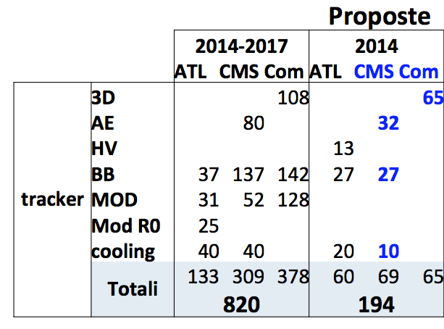
Finanziamenti INFN R&D
CSN1 Maggio 2014 (Elba) assegnati

Slide 21
Richieste 2015
Richieste su item comuni ATLAS e CMS
 | ATLAS | CMS | TOTALE
Wafer | 10 | 10 | 20
BB 3D | 24 | 24 | 48
High Density BB | 10 | 10 | 20
 |  |  | 88

Slide 22
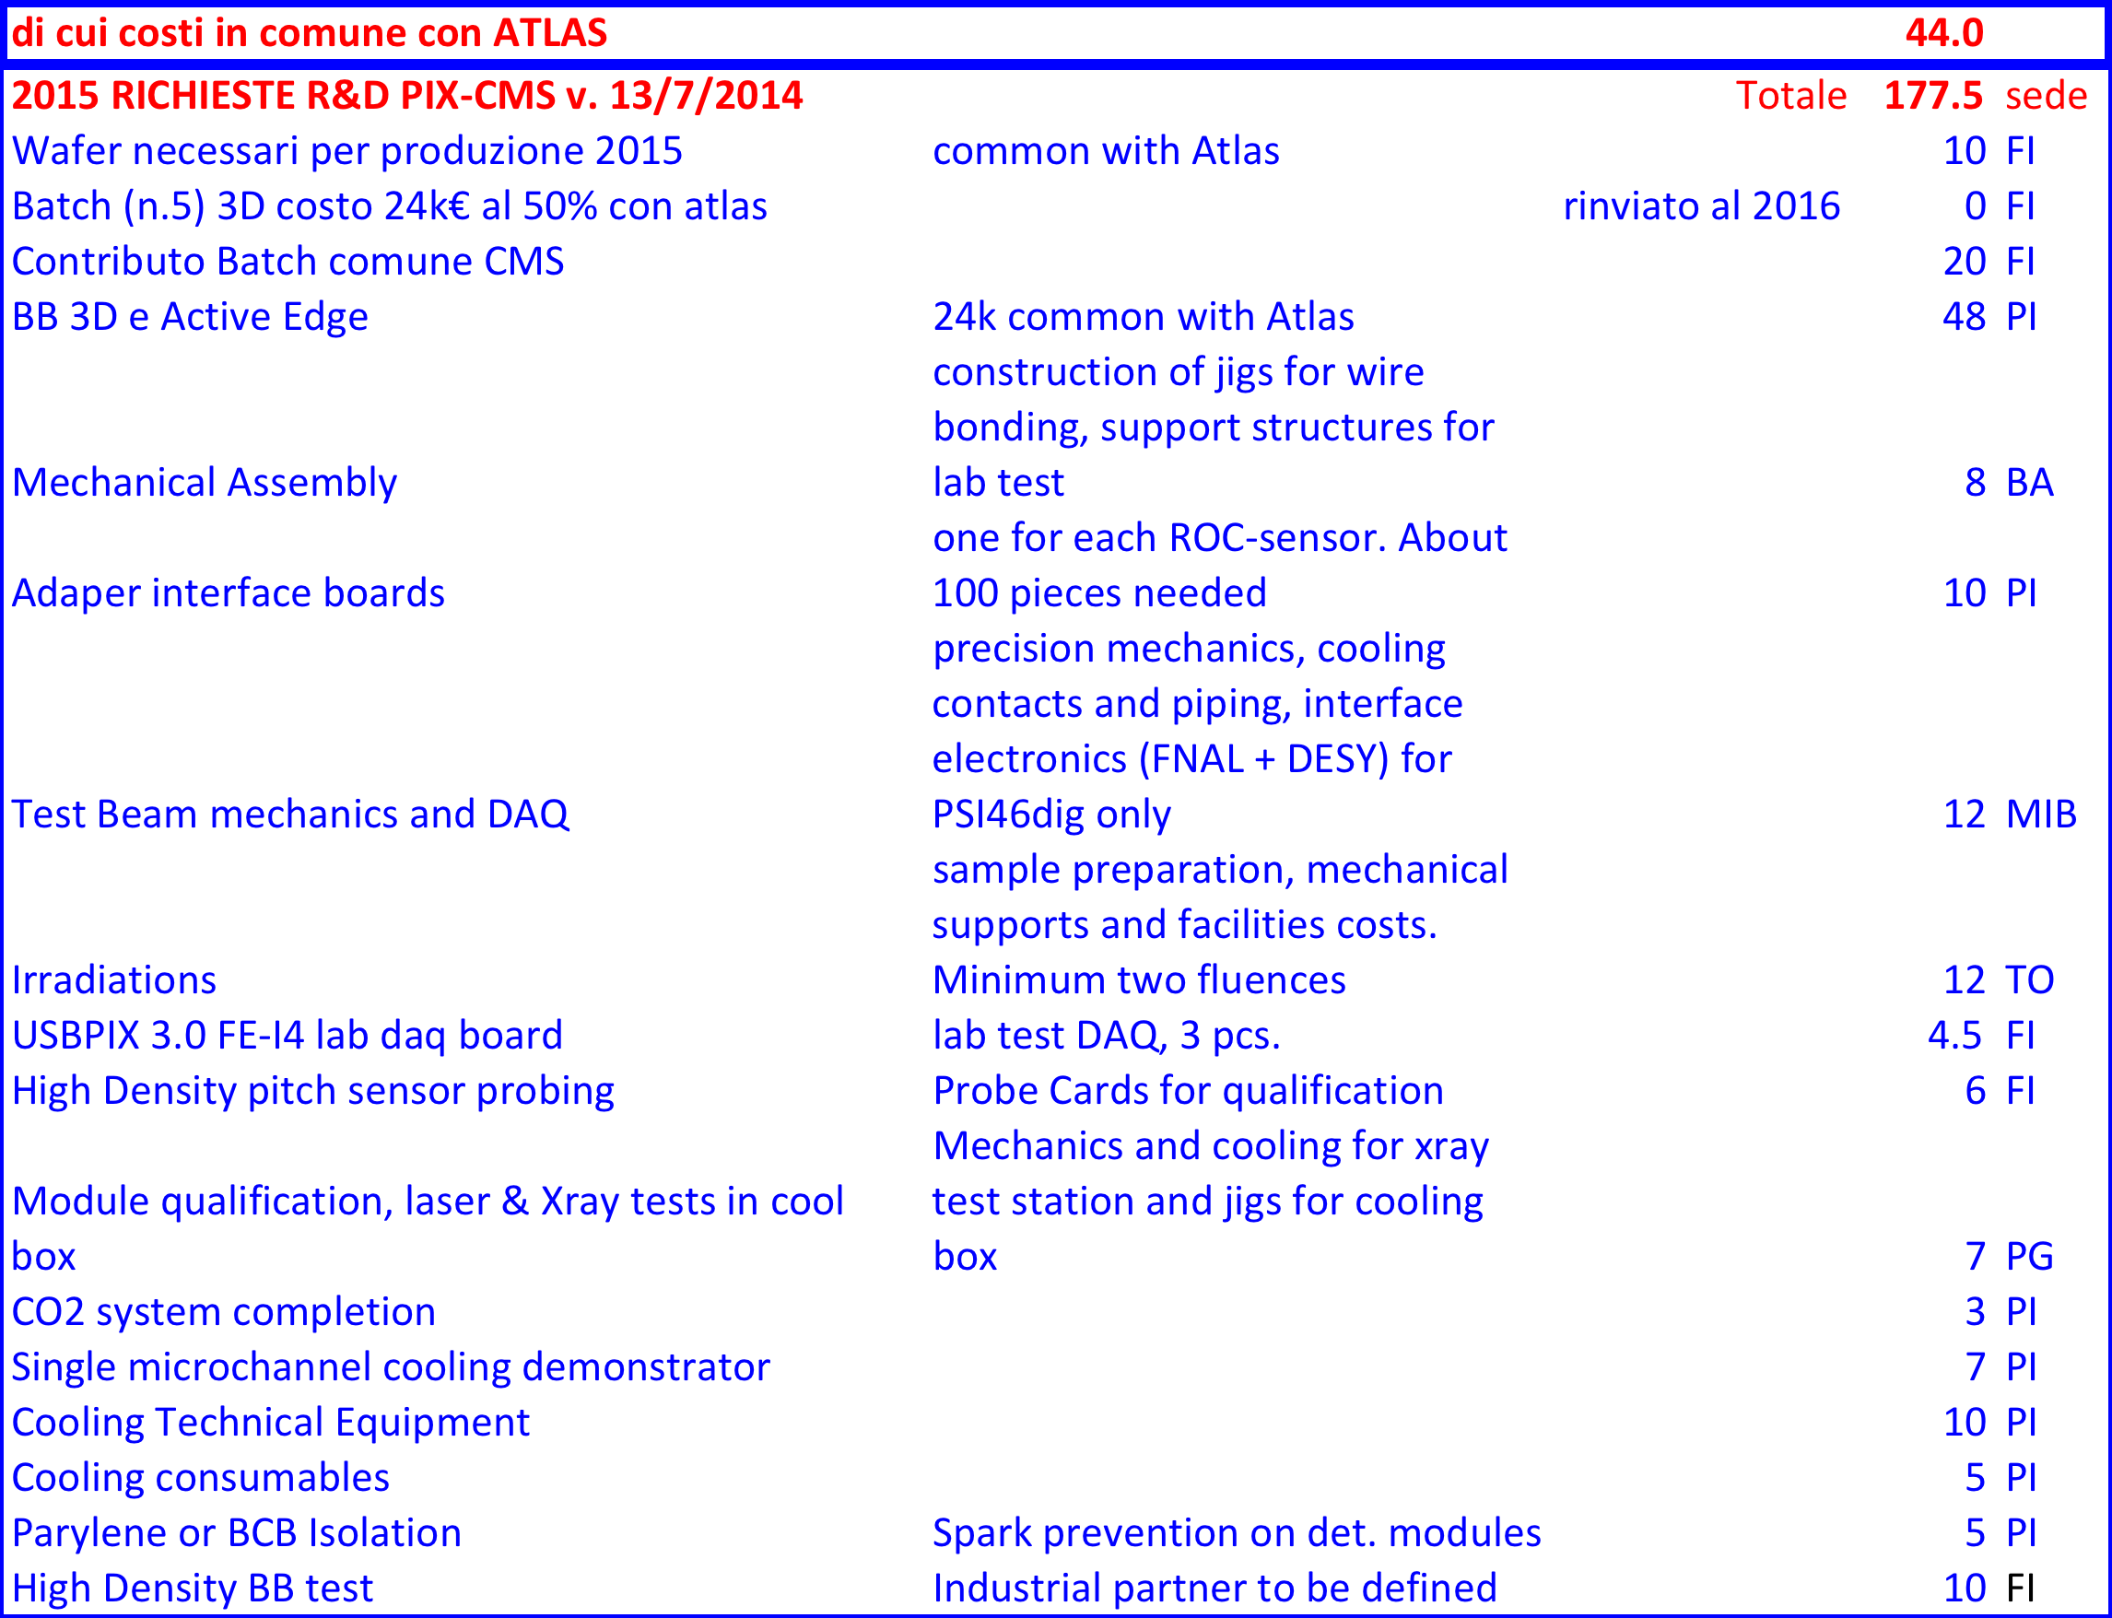
Richieste 2015
Tutte le richieste, comuni e non, di CMS

